Slide 1
UNIDADE 3
A MEDIUNIDADE E O MÉDIUM
AULA 18
Condicionamentos e viciações na manifestação mediúnica
Notes:
TERCEIRA UNIDADE: A MEDIUNIDADE E O MÉDIUM
Capítulo 19 – Condicionamentos e Viciações na Manifestação Mediúnica

Slide 3
Médiuns novatos costumam apresentar condicionamentos e viciações na manifestação mediúnica, porque ainda têm pouco esclarecimento doutrinário Therezinha Oliveira

Slide 4
Às vezes, médiuns antigos também os apresentam, porque não foram bem orientados na fase de desenvolvimento de sua faculdade Therezinha Oliveira

Slide 5
Excessos que demonstram a influenciação
Notes:
5

Slide 6
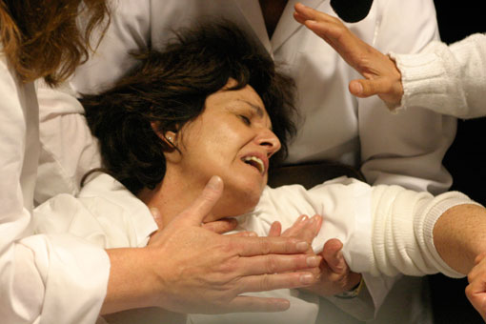
São gestos, trejeitos e
ruídos vocais excessivos quando sob ação dos Espíritos

Slide 7
Por que o médium age dessa forma?

Slide 8
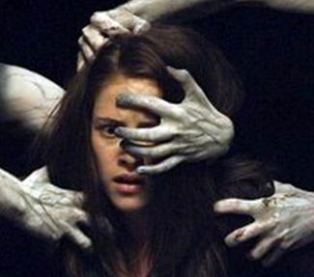
É porque sente percepções e sensações diferentes com a aproximação do Espírito e não sabe como reagir
a elas ou como controlá-las
Therezinha Oliveira

Slide 9
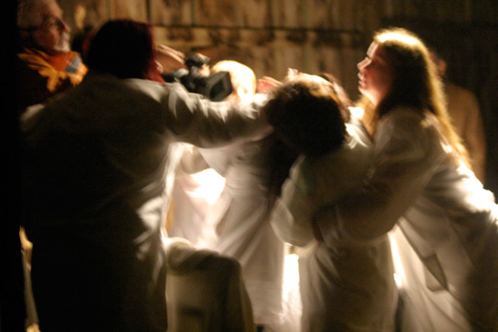
Imita outros médiuns “desenvolvidos” que agem assim

Slide 10
Deseja provar que é o Espírito quem se comunica,
e não ele

Slide 11
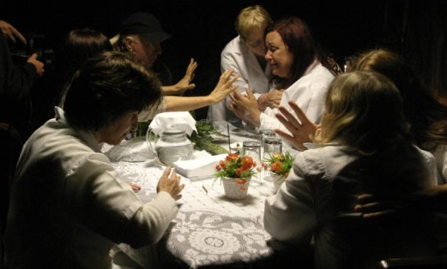
Desejo de mostrar ao doutrinador que já está envolvido
pelo Espírito

Slide 12
Um médium esclarecido e experiente

Slide 13
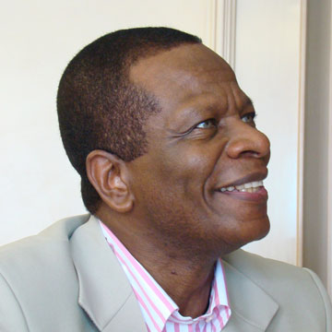
Não apresenta movimentos desordenados e insistentes (gestos, trejeitos, tremores, pancadas) Therezinha Oliveira

Slide 14
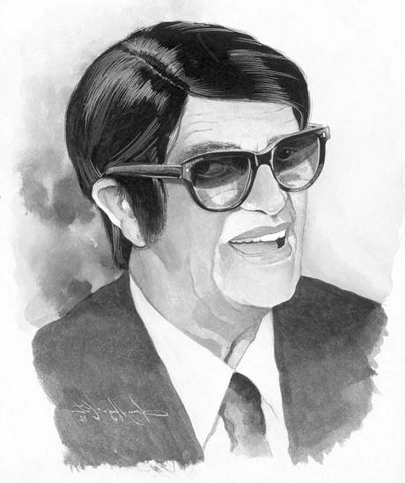
Não apresenta ruídos vocais (assopros, assovios, gemidos, gritos) Therezinha Oliveira

Slide 15
Com a aproximação
do Espírito, há uma combinação de fluidos, passando a ter percepções
e sensações diferentes

Slide 16
Um médium educado controla as suas emoções e ações, com isso, a comunicação será natural, mas com as características do Espírito manifestante

Slide 17
Como o médium demonstra que está mediunizado?

Slide 18
Ele informará ao dirigente sobre o envolvimento existente ou dará início
à comunicação

Slide 19
Há médiuns que, independente do Espírito que se comunica, repetem os mesmos “clichês” em todas as comunicações. Estes vícios são do médium

Slide 20
Transformações súbitas do comunicante
Notes:
20

Slide 21
Os Espíritos, encarnados ou desencarnados, não se transformam de um momento para o outro Therezinha Oliveira

Slide 22
Numa comunicação de alguns minutos, (os Espíritos) não apresentarão grande modificação de conhecimento ou de comportamento
Therezinha Oliveira

Slide 23
O que podemos esperar em uma comunicação

Slide 24
Esclarecimento da sua situação de desencarnado

Slide 25
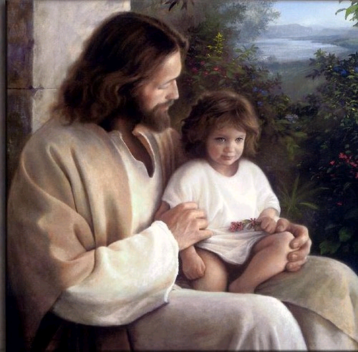
Melhoria em
seus sofrimentos

Slide 26
Conscientização de
que suas ações são prejudiciais a si
mesmo e aos outros

Slide 27
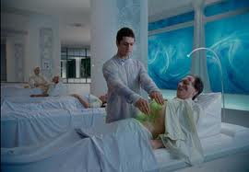
Aceitar ajuda e tratamento

Slide 28
Ficar atento a Espíritos que rapidamente mudam o seu estado

Slide 29
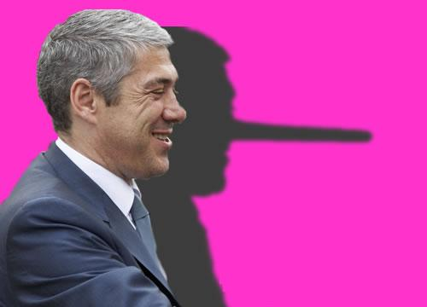
Pode ser mistificação
do Espírito, fingindo regeneração

Slide 30
Uma fraude do médium que, não encontrando mais argumentos para continuar a representação de Espírito atrasado ou não querendo nela prosseguir, deu
à comunicação um ‘fecho espírita’ Therezinha Oliveira

Slide 31
O Espírito se afastou
e o médium faz um fechamento espírita

Slide 32
O médium educado transmitirá o que o Espírito sente ou diz, não alterando
a comunicação para agradar
ao dirigente ou ao grupo

Slide 33
O que o médium
deve fazer para evitar condicionamentos e viciações?

Slide 34
Ter humildade

Slide 35
Aceitar as observações
do dirigente da reunião

Slide 36
Colocar em prática as orientações doutrinárias recebidas

Slide 37
Ter respeito, serenidade
e sinceridade no que faz

Slide 38
Notes:
Capítulo 3 – Fases do treinamento mediúnico. Pág. 104 a 112
4. 4ª fase – Envolvimento, pág. 104.
Semana 1 de 3

Slide 39
4ª FASE
ENVOLVIMENTO

Slide 40
Objetivo

Slide 41
Permite ao médium avaliar a natureza do comunicante por meio de seu campo mental, para exercer controle sobre
a comunicação Therezinha Oliveira

Slide 42
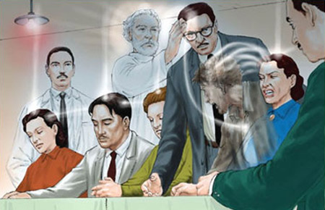
O médium deve evitar a comunicação quando esta
não for conveniente

Slide 43
O exercício persistente e cuidadoso através das fases desenvolve o autocontrole Therezinha Oliveira

Slide 44
Como ocorre

Slide 45
O guia mediúnico atuará sobre a mente do médium, sobrepondo-lhe os pensamentos Therezinha Oliveira

Slide 46
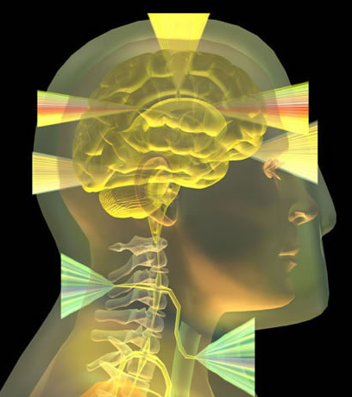
Em seguida, envolverá mais profundamente o seu períspirito, ativando o centro de força coronário Therezinha Oliveira

Slide 47
Conforme a região ativada do cérebro, a mediunidade será de vidência, de psicofonia, de psicografia, de audição Therezinha Oliveira

Slide 48
O médium é sempre responsável pela boa ordem do desempenho mediúnico Therezinha Oliveira

Slide 49
O que posso sentir?

Slide 50
Distanciamento do corpo
Pulsação e respiração aceleradas
Interferência mental
Alteração da vontade
Percepção mental da situação do Espírito

Slide 51
PREPARANDO-SE
PARA O EXERCÍCIO
Notes:
Capítulo 3 – Fases do Treinamento Mediúnico
Roteiro contido no item 4.4 Modelo para conduzir a fase. Páginas 107 a 109.
Ver material de apoio.

Slide 52
BIBLIOGRAFIA
Oliveira, Therezinha: Mediunidade. 15.ed.Campinas, SP: Allan Kardec, 2013.
Nilson, Teddy e Oliveira, Therezinha: Orientação Mediúnica. Campinas, SP: Centro Espírita “Allan Kardec” - Dep. Editorial, 2001.
Fortaleza, janeiro de 2014

